Slide 1
面試簡報
面試者：蘇柏丞
Notes:
主管你好，我是蘇柏丞，這是我為今天面試準備的簡報

Slide 2
01
個人簡介
02
論文
目錄
contents
03
教育性晶片下線經驗
04
系統晶片設計實驗
05
其他作品
Notes:
我今天的報告會分為五個主題來報告，第一個是我的個人介紹，再來是我的在大學期間以及目前碩士正在準備下線專題經驗，接ˊ著我會介紹在碩一上時去台大修的soc課程當中最後做的Final project，這堂課讓我了解到軟體韌體硬體之間的關西，最後會說介紹一些其他作品

Slide 3


01
個人簡介

Slide 4

個人簡介
姓 名：蘇柏丞
生 日：2001/07/13
信 箱：fossum2523@gmail.com
電 話：0981-933-963
學 歷：臺灣科技大學電子工程學系
指導教授：林銘波教授
實 驗 室：數位積體電路實驗室
相關課程：FPGA系統設計實務(A+)、超大型積體電路設計(A+)、 系統晶片設計實驗(A+)、數位積體電路分析與設計(B-) 、
高等計算機演算法(A-) 、 高等數位訊號處理(A+)、
超大型積體電路測試(修習中)
04
Notes:
這邊是我的個人資料，在大學與碩士期間都是就讀台灣科技大學，目前是在林銘波教授的數位積體電路實驗室學習，以下來有列出一些相關課程

Slide 5
專業技能
程式語言
使用工具
英文能力
Verilog
C
Python
Assembly Language
Design Compiler
IC Compiler
Vivado
VCS
Verdi
NC-Verilog
TOEIC 675
05
Notes:
這個部分是我比較熟悉且常用的程式語言與工具，通常製作一個專案我會先用高階語言先將演算法實現，再用Verilog來實現，因為有下線經驗與上過SOC課程所以會用以下工具去做設計整合與驗證。

Slide 6

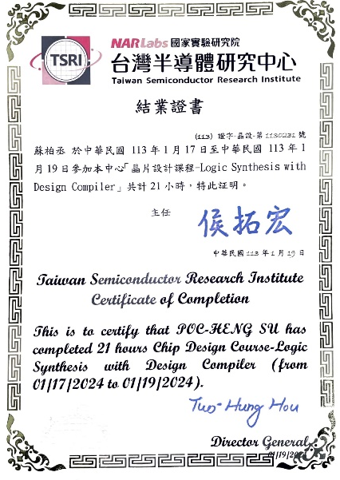
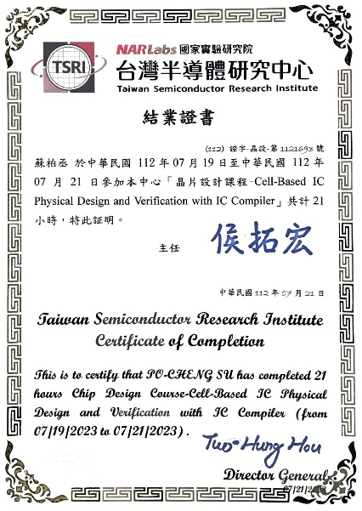
證書
TSRI Cell-Based IC Physical Design and Verification with IC Compiler ( 21 hours )
TSRI Logic Synthesis with Design Compiler ( 21 hours )
06
Notes:
之前有去TSRI修過DC與ICC，這邊是相關證明

Slide 7
論文
02
Notes:
我首先會介紹我目前在進行當中的論文

Slide 8







論文-設計與實現基於AXI-4介面的後量子密碼學ML-DSA之硬體加速器
Shor's algorithm, combined with a powerful quantum computer, will break RSA and ECC.
Defined a method for generating digital signatures
Based on the worst-case hardness of module lattice problems, it has potential resistance against both quantum and classical attacks.
Advantages include fast arithmetic operations, efficient encryption, and compact signatures.
The core security challenges of ML-DSA include MLWE problem and MSIS problem
Private key
Public key
sender
text
Encrypt
ciphertext
ciphertext
Decrypt
plaintext
recipient
08
Notes:
隨著近年來量子電腦的能力越來越強大，許多的公鑰加密系統都受到了威脅。因為當shor演算法搭載一台運算量強的量子電腦時，將能有效破解目前廣返使用的加密複雜數學問題，特別是RSA與ECC，因此NIST美國國家標準技術研究所在2016年啟動了後量子加密標準化過程，並在評估與分析後，在今年確定選擇了加密算法ML-DSA作為標準的一部分。
是一個數位簽章的演算法
ML-DSA依賴於模塊格子問題的worst-case。它具有抵抗量子和傳統攻擊的潛力，並具有快速算術運算、密鑰和簽名小巧等優勢。(小巧原因:ML-DSA 使用均勻抽樣而非離散高斯分佈來生成秘密隨機數。這種方法極大地簡化了多項式的生成，並且能以恆定時間實作。)
支撐ML-DSA安全性的核心難題包括錯誤學習問題（MLWE）和模塊最短整數解（M-SIS）問題，這些問題被證明難以破解。MLWE問題主要用於防止密鑰恢復，而M-SIS問題則用於防止簽名偽造

Slide 9





MLWE (module learning with errors)
Calculation Steps:
Calculate 𝐴𝑠1 :
Add the secret vector 𝑠2​ to the result and take modulus 𝑞:
The public data is the matrix 𝐴 and the result vector 𝑡:
Setup:
Modulus 𝑞=7
Matrix 𝐴 is of size 2×2, with elements selected randomly.
Secret vectors 𝑠1​ and 𝑠2​ are both of size 2×1.
Values for 𝐴,𝑠1,𝑠2​ :
09
Notes:
剛剛有提到MLWE是這個演算法的安全性核心，我們這邊用一個數值例來講解MLWE，首先我們先設一個質數q為7，接下來隨機產生一個2*2的矩陣A，再產生兩個2*1的向量分別是s1跟s2。經過隨經產生的結果再經過右邊的運算，我們先將A與s1做相乘，再加上s2，然後再去做餘q的動作，最後我們就會得到t。我們的公鑰最主要的訊息就是A與t，再上面的運算我們可以發現，如果我們要透過A與t去反推出s1是非常困難的，因為有加上隨機向量s2。我們再將這個問題放置到Z q 模 x^n + 1的多項式環上，具體來說就是A的每個元素會有256項，分別代表常數到x^255次的係數，這樣子別人想要推出s1就會變得更加困難。

Slide 10





MSIS (module shortest integer solution)
Setup:
Modulus 𝑞=7
Matrix 𝐴 is of size 3×2, with elements selected randomly.
Values for 𝐴:
Attempt to Solve:
Assume a vector 𝑧,𝑢:
Calculate 𝐴𝑧+𝑢 and take modulus 𝑞:
Goal:
Find vectors 𝑧 and 𝑢 such that 𝐴𝑧+𝑢=0 mod q.
10
Notes:
那另外一個問題是MSIS問題，主要是用來防止簽名偽造，那我們這邊一樣用一個數值例來講解，首先我們先設一個質數q為7，接下來隨機產生一個3*2的矩陣A，再產生兩個2*1的向量分別是z跟u。那這個問題的主要目標是要找出向量z跟u能夠使得Az+u mod q = 0。那就亂猜z和u的值與A進行計算，我們可以發現最後的結過並不是等於0的。所以要透過隨機亂猜去找到z和u是困難的，我們又將這個問題放置到Z q 模 x^n + 1的多項式環上，問題會變得更加難以解決，因此我們利用這個特點確保了攻擊者無法輕易找到簽章的 z 和 u，從而不能偽造出有效的簽名。

Slide 11
設計與實現基於AXI-4介面的後量子密碼學ML-DSA之硬體加速器 – 主要演算法
Key generation ( KeyGen)
Signature generation (Sign)
Signature verification (Verify)
11
Notes:
Key generation:首先會利用哈希擴充函式產生隨機種子zeta，並丟入KeyGen當中，最後經過上面提過的MLWE的方式計算出公鑰以及私鑰
Signature generation:會將私鑰以及訊息還有隨機值rnd丟入Sign當中，那他會經過上面提過的MSIS的方式去計算出簽章，那我們會使用拒絕採樣的方式去檢查設計出來的簽章的安全度是否符合規定，不符合的話就從頭重新設計一個簽章
Signature verification:會將供鑰與訊息以及簽章丟入Verify當中，Verify會去將比較值提取出來，並將訊息進行處理，如果處理過後的值與比較值相同，則驗證成功

Slide 12
設計與實現基於AXI-4介面的後量子密法學ML-DSA之硬體加速器 – 未來規劃
Use a variant of DFT, specifically NTT, and choose the pipelined structure over memory-based.
Replace the bit-reverse operation used in both NTT and INTT with a lookup table method.
Allocate hardware resources based on the data flow graph to maximize parallelism.
Design a hash module capable of switching between SHAKE-128 and SHAKE-256.
Implement the circuit on ASIC and FPGA
12
Notes:
NTT透過使用點對點乘法來減少多項式乘法的複雜度，從 O(n^2) 降到 O(nlog⁡n)，在實作上有兩種方式可以實現NTT的運算，一種是memory-based的NTT，他的優點是硬體資源消耗較少，但是因為記憶體的輸出會限制同一時間能使用BUs的數量，所以限制了NTT加速的潛力，又因為要控制記憶體需要複雜的控制單元，會增加worst-case路徑時間，因此我選擇的是另一種pipelined的方法，非常適合加速ML-DSA，但是會有硬體消耗過度的擔憂，因此使用Pipelined Radix-2 NTT Algorithm來克服這個缺點。另外在NTT與逆NTT中會需要使用bit-reverse，因為會大量使用到for迴圈，會大幅提高運算速度，因此改用查表法替換。
根據Data Flow Graph去將硬體資源的平行度達到最高，因為在keygen、sign、verifivation三個步驟中都會使用到一些相同的模組，以及去規劃乘法器與除法器的應用。
在整個ML-DSA的演算法當中最重要的部分就是使用了sha-3當中的兩個哈希擴充函式，分別是shake-128與shake256，使用兩個能夠切換的模組，可以將運算速度提高。

Slide 13
教育性晶片 下線經驗
03
Notes:
接下來要介紹下線經驗，我會先從大學專題開始介紹，接者才是目前碩士的下線專案。

Slide 14
教育性晶片下線經驗-Implement FFT based on CORDIC
Accelerate the discrete Fourier transform to achieve fast Fourier transform.
Use the rotation factor of DFT to transform into a butterfly architecture.
Use CORDIC to complete trigonometric function operations to obtain rotation factors
14
Notes:
在這個專題當中我們實主要功能是將時域資料傳換至頻域，並減少了DFT運算本來的複雜性將運算速度提升，利用蝶型架構完成了FFT，而蝶型架構的旋轉因子則透過CORDIC運算來獲得。

Slide 15
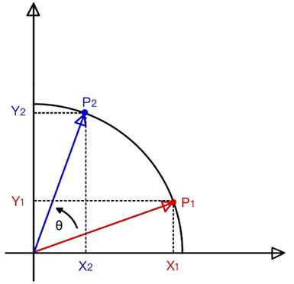
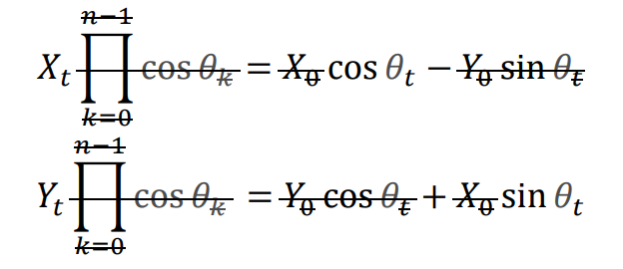
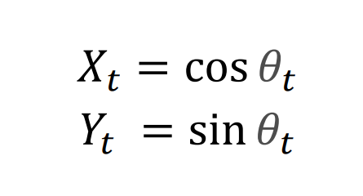


𝑋_2=𝑋_1 cos⁡𝜃−𝑌_1 sin⁡𝜃
FFT Algorithm - CORDIC
Round of rotate : n=16
$$X_{2}=X_{1}\cos{θ}−Y_{1}\sin{θ}$$
$$Y_{2}=Y_{1}\cos{θ}+Y_{1}\sin{θ}$$
$$X_{2}=\cos{θ}\left(X_{1}−Y_{1}\tan{θ}\right)$$
$$Y_{2}=\cos{θ}\left(Y_{1}+X_{1}\tan{θ}\right)$$
15
Notes:
CORDIC是移位和加法運算完成三角函數的演算法，在本專題中我們將輸入的角度用16個固定的旋轉角度去做處理，將尤拉公式化簡，使我們的輸出能夠得到sin與cos，作為我們的蝶型架構的旋轉因子

Slide 16


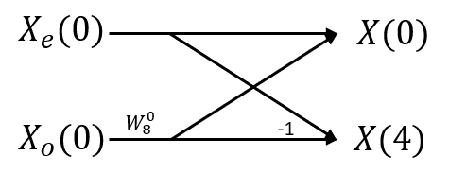


$$∑_(n=0)^(M−1)▒〖x(2n+1)W_M^kn 〗$$
FFT Algorithm – Butterfly diagram
$$X\left(k\right)= \sum_{n=0}^{N−1}{x(n)W_{N}^{nk}}$$
Butterfly unit
16
Notes:
FFT是利用旋轉因子的對稱性以及基偶性來化簡DFT，獲得以下蝶型單元，那我們的FFT會運用3層每層4個共12個來完成我們時域到頻域的轉換
問題:只用一個butterfly unit那controller怎麼去控制要運算哪個站存氣 s:
1.用2^n方去處理，看距離多遠stage1就是2^0、stage2就是2^1….
2.如果要運算的暫存器是亂數的，可以用lookuptable

Slide 17
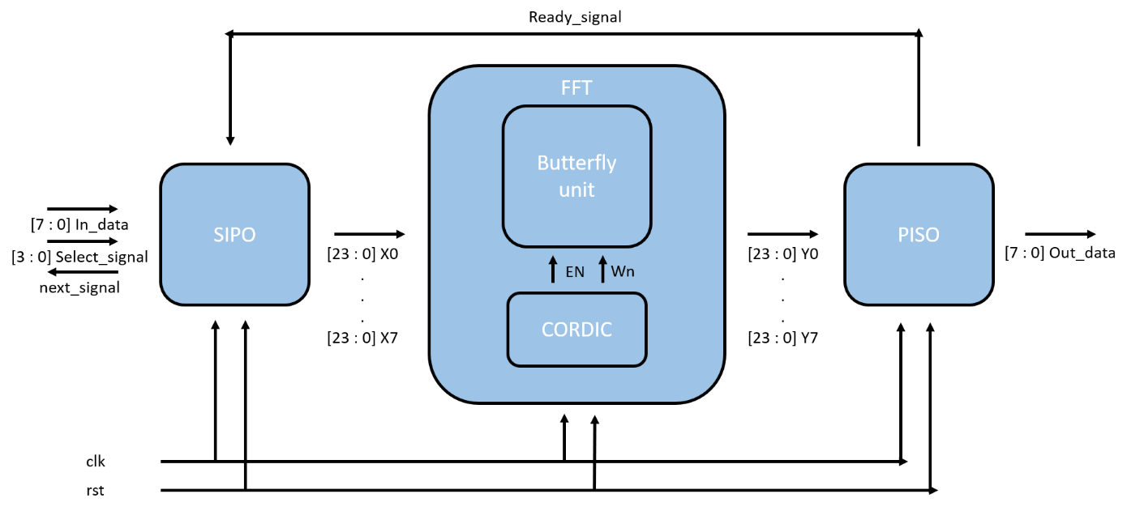
Implement FFT based on CORDIC – Block Diagram
17
Notes:
這是我們專題的Block Diagram，中間的部分是我們主要的FFT架構，當中包含了CORDIC與Butterfly unit，會先利用CORDIC來獲得我們的旋轉因子，在藉由Butterfly unit做運算來實現我們的FFT，然後因為晶片下線的面積限制，因此我們只有使用一個butter fly unit透過12次迭代來實現FFT，中間值則存在暫存器中，最後為了符合T18至成的腳位限制，因此加上了SIPO與PISO

Slide 18
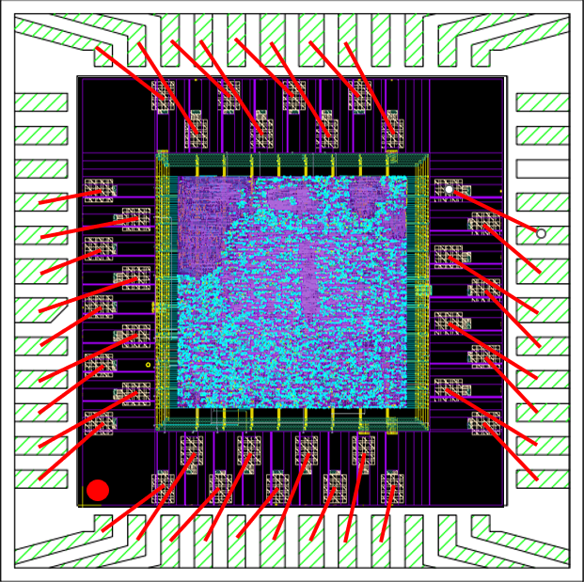
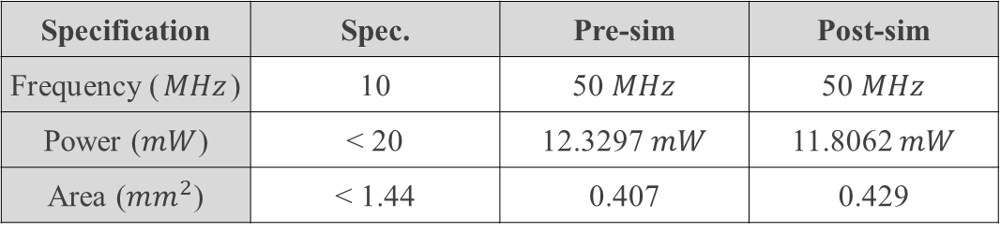
Implement FFT based on CORDIC - Result
Specification | Spec. | Pre-sim | Post-sim
Frequency ($MHz$) | 10 | 50 $MHz$ | 50 $MHz$
Power ($mW$) | < 20 | 12.3297 $mW$ | 11.8062 $mW$
Area (${mm}^{2}$) | < 1.44 | 0.407 | 0.429
18
Notes:
這邊是下線後的頻率功耗與面積的結果，有到TSRI用V93000機台測試

Slide 19
教育性晶片下線經驗-AES
Symmetric encryption
Mathematical operations are relatively less complicated, lower hardware costs, and faster speed.
key
transmission
sender
plaintext
Encrypt
ciphertext
ciphertext
Decrypt
plaintext
recipient
19
Notes:
接下來是介紹AES，AES是一種對稱式加密，發送端會先將資料利用密鑰進行加密，再將加密資料與密鑰傳給接收端，接收端透過同一把鑰式取作解密，獲得原始資料。AES的演算法的運算複雜度低，因此硬體消耗少且速度快。

Slide 20


AES Algorithm
Plaintext
Key
Key Expansion
AddRoundKey
W[0, 3]
Round 1
SubBytes
AES-128
Key size | 128 bits
Plaintext block size | 128 bits
Number of rounds | 10
Round key size | 128 bits
Number of expanded keys | 44
ShiftRows
MixColumns
AddRoundKey
W[4, 7]
…
Round ($Nr−1$)
SubBytes
ShiftRows
Two important parts：
Key expansion
Message encryption
MixColumns
AddRoundKey
W[4(Nr-1), 4(Nr-1)+3]
Round $N$r
SubBytes
ShiftRows
AddRoundKey
W[4Nr, 4Nr+3]
Ciphertext
20
Notes:
本專題式實現128bit的AES，這邊是AES Standard的規範，會需要10+1round的運算，這邊有兩大重點，一 個是Key expansion，他將我們的原始密鑰去擴展，製作出了每round所需要的子密鑰，那另一個是Meassge encyprion，每一round會根據所需的function去對資料做加密處理，經過10+1round後獲得最後的加密資料，後面會針對每個function去做介紹。

Slide 21
































AES Algorithm – Substitute Bytes
S-box |  | Column
 |  | 0 | 1 | 2 | 3 | 4 | 5 | 6 | 7 | 8 | 9 | a | b | c | d | e | f
Row | 0 | 63 | 7c | 77 | 7b | f2 | 6b | 6f | c5 | 30 | 01 | 67 | 2b | fe | d7 | ab | 76
 | 1 | ca | 82 | c9 | 7d | fa | 59 | 47 | f0 | ad | d4 | a2 | af | 9c | a4 | 72 | c0
 | 2 | b7 | fd | 93 | 26 | 36 | 3f | f7 | cc | 34 | a5 | e5 | f1 | 71 | d8 | 31 | 15
 | 3 | 04 | c7 | 23 | c3 | 18 | 96 | 05 | 9a | 07 | 12 | 80 | e2 | eb | 27 | b2 | 75
 | 4 | 09 | 83 | 2c | 1a | 1b | 6e | 5a | a0 | 52 | 3b | d6 | b3 | 29 | e3 | 2f | 84
 | 5 | 53 | d1 | 00 | ed | 20 | fc | b1 | 5b | 6a | cb | be | 39 | 4a | 4c | 58 | cf
 | 6 | d0 | ef | aa | fb | 43 | 4d | 33 | 85 | 45 | f9 | 02 | 7f | 50 | 3c | 9f | a8
 | 7 | 51 | a3 | 40 | 8f | 92 | 9d | 38 | f5 | bc | b6 | da | 21 | 10 | ff | f3 | d2
 | 8 | cd | 0c | 13 | ec | 5f | 97 | 44 | 17 | c4 | a7 | 7e | 3d | 64 | 5d | 19 | 73
 | 9 | 60 | 81 | 4f | dc | 22 | 2a | 90 | 88 | 46 | ee | b8 | 14 | de | 5e | 0b | db
 | a | e0 | 32 | 3a | 0a | 49 | 06 | 24 | 5c | c2 | d3 | ac | 62 | 91 | 95 | e4 | 79
 | b | e7 | c8 | 37 | 6d | 8d | d5 | 4e | a9 | 6c | 56 | f4 | ea | 65 | 7a | ae | 08
 | c | ba | 78 | 25 | 2e | 1c | a6 | b4 | c6 | e8 | dd | 74 | 1f | 4b | bd | 8b | 8a
 | d | 70 | 3e | b5 | 66 | 48 | 03 | f6 | 0e | 61 | 35 | 57 | b9 | 86 | c1 | 1d | 9e
 | e | e1 | f8 | 98 | 11 | 69 | d9 | 8e | 94 | 9b | 1e | 87 | e7 | ce | 55 | 28 | df
 | f | 8c | a1 | 89 | 0d | bf | e6 | 42 | 68 | 41 | 99 | 2d | 0f | b0 | 54 | bb | 16
$$S_{0,0}$$
$$S_{0,1}$$
$$S_{0,2}$$
$$S_{0,3}$$
S-Box
$${S′}_{0,0}$$
$${S′}_{0,1}$$
$${S′}_{0,2}$$
$${S′}_{0,3}$$
$$S_{1,0}$$
$$S_{r,c}$$
$$S_{1,2}$$
$$S_{1,3}$$
$${S′}_{1,0}$$
$${S′}_{r,c}$$
$${S′}_{1,2}$$
$${S′}_{1,3}$$
$$S_{2,0}$$
$$S_{2,1}$$
$$S_{2,2}$$
$$S_{2,3}$$
$${S′}_{2,0}$$
$${S′}_{2,1}$$
$${S′}_{2,2}$$
$${S′}_{2,3}$$
$$S_{3,0}$$
$$S_{3,1}$$
$$S_{3,2}$$
$$S_{3,3}$$
$${S′}_{3,0}$$
$${S′}_{3,1}$$
$${S′}_{3,2}$$
$${S′}_{3,3}$$
Y
S_{(r , c)}
S-box
b7 | b6 | b5 | b4 | b3 | b2 | b1 | b0
X
X
Y
21
Notes:
Substitute Bytes我們會將資料用byte去切成以上的狀態矩陣，接者透過每個byte的前4bit當作row，後4bit當作column，跟S-box去做替換，獲得新的狀態矩陣，增加了複雜性與安全性。

Slide 22


























AES Algorithm – Shift Rows
$$S_{r,c}^{′}=S_{r,\left(c+shift\left(r,Nb\right)\right) mod Nb} for 0<r<4 and 0≤c<Nb \text{and} \text{Nb}=\text{4}$$
$$shift\left(1,4\right)=1 ; shift\left(2,4\right)=2 ; shift\left(3,4\right)=3 ;$$
ShiftRows ()
$$S_{0,0}$$
$$S_{0,1}$$
$$S_{0,2}$$
$$S_{0,3}$$
$$S_{0,0}$$
$$S_{0,1}$$
$$S_{0,2}$$
$$S_{0,3}$$
$$S_{1,0}$$
$$S_{1,1}$$
$$S_{1,2}$$
$$S_{1,3}$$
$$S_{1,1}$$
$$S_{1,2}$$
$$S_{1,3}$$
$$S_{1,0}$$
$$S_{2,0}$$
$$S_{2,1}$$
$$S_{2,2}$$
$$S_{2,3}$$
$$S_{2,2}$$
$$S_{2,3}$$
$$S_{2,0}$$
$$S_{2,1}$$
$$S_{3,0}$$
$$S_{3,1}$$
$$S_{3,2}$$
$$S_{3,3}$$
$$S_{3,3}$$
$$S_{3,0}$$
$$S_{3,1}$$
$$S_{3,2}$$
22
Notes:
Shift Rows，我們會將狀態矩陣根據每列，去做不同的左移動作，像是第一列不動作，第二列左移一個byte，以此類推，藉此來增加密文的分散性與複雜性。

Slide 23

































AES Algorithm – Mix Columns
$$a\left(x\right)=\left\{03\right\}x^{3}+\left\{01\right\}x^{2}+\left\{01\right\}x+\left\{02\right\}$$
$$S′\left(x\right)=a\left(x\right) ⨂ S\left(x\right)$$
$$\left[\begin{aligned}{S′}_{0,c} \\ {S′}_{1,c} \\ {S′}_{2,c} \\ {S′}_{3,c}\end{aligned}\right]=\left[\begin{aligned}02 \\ 01 \\ 01 \\ 03\end{aligned} \begin{aligned}03 \\ 02 \\ 01 \\ 01\end{aligned} \begin{aligned}01 \\ 03 \\ 02 \\ 01\end{aligned} \begin{aligned}01 \\ 01 \\ 03 \\ 02\end{aligned}\right]\left[\begin{aligned}S_{0,c} \\ S_{1,c} \\ S_{2,c} \\ S_{3,c}\end{aligned}\right] for 0≤c<Nb$$
MixColumns ()
$$S_{0,0}$$
$$S_{0,c}$$
$$S_{0,2}$$
$$S_{0,3}$$
$${S′}_{0,0}$$
$${S′}_{0,c}$$
$${S′}_{0,2}$$
$${S′}_{0,3}$$
$$S_{1,0}$$
$$S_{1,c}$$
$$S_{1,2}$$
$$S_{1,3}$$
$${S′}_{1,0}$$
$${S′}_{1,c}$$
$${S′}_{1,2}$$
$${S′}_{1,3}$$
$$S_{2,0}$$
$$S_{2,c}$$
$$S_{2,2}$$
$$S_{2,3}$$
$${S′}_{2,0}$$
$${S′}_{2,c}$$
$${S′}_{2,2}$$
$${S′}_{2,3}$$
$$S_{3,0}$$
$$S_{3,c}$$
$$S_{3,2}$$
$$S_{3,3}$$
$${S′}_{3,0}$$
$${S′}_{3,c}$$
$${S′}_{3,2}$$
$${S′}_{3,3}$$
23
Notes:
Mix Columns，是將狀態矩陣根據每一行進行線性轉換互相混和，固定多項式a(x)去做相乘，增加密文的擴散性與安全性。

Slide 24






































AES Algorithm – Add Round Keys
$$\left[{S′}_{0,c} , {S′}_{1,c} , {S′}_{2,c} , {S′}_{3,c}\right]=\left[S_{0,c} , S_{1,c} , S_{2,c} , S_{3,c}\right] ⨁ \left[W_{round∗Nb+c}\right]$$
$$for 0≤c<Nb，0≤round<Nr$$
$$i=round∗Nb$$
$$S_{0,0}$$
$$S_{0,c}$$
$$S_{0,2}$$
$$S_{0,3}$$
$$W_{i}$$
$$W_{i+c}$$
$$W_{i+2}$$
$$W_{i+3}$$
$${S′}_{0,0}$$
$${S′}_{0,c}$$
$${S′}_{0,2}$$
$${S′}_{0,3}$$
$$S_{1,0}$$
$$S_{1,c}$$
$$S_{1,2}$$
$$S_{1,3}$$
$${S′}_{1,0}$$
$${S′}_{1,c}$$
$${S′}_{1,2}$$
$${S′}_{1,3}$$
$$S_{2,0}$$
$$S_{2,c}$$
$$S_{2,2}$$
$$S_{2,3}$$
$${S′}_{2,0}$$
$${S′}_{2,c}$$
$${S′}_{2,2}$$
$${S′}_{2,3}$$
$$S_{3,0}$$
$$S_{3,c}$$
$$S_{3,2}$$
$$S_{3,3}$$
$${S′}_{3,0}$$
$${S′}_{3,c}$$
$${S′}_{3,2}$$
$${S′}_{3,3}$$
24
Notes:
Add round key,是對狀態矩陣與每一round的子密鑰去做互斥或運算，增加密文的混淆度和安全性。

Slide 25


AES Algorithm – Key Expansion
$$\left\{ \begin{aligned}&Rcon\left[i\right]=\left\{temp\left[i\right], 0, 0, 0\right\} \\ &temp\left[i\right]=2 ⋅ temp\left[i − 1\right] for 1≤i≤Nr \\ &temp\left[1\right]=1\end{aligned}\right.$$
25
Notes:
這部分是利用原始密鑰去產生每一round所需的子密鑰，那每一個round的密鑰是根據上一round的密鑰去上面畫出的運算產生出來的。

Slide 26
AES Block Diagram
controller
done
start
Text encryption
ShiftRows
SubBytes
Row 1
Row 1
x16
Sbox Computer
MixColumns
Sbox Computer
Sbox Computer
Sbox Computer
Sbox Computer
Sbox Computer
Sbox Computer
Row 2
Row 2
Sbox Computer
Sbox Computer
Sbox Computer
Sbox Computer
Sbox Computer
x4
Add round keys
2
3
1
1
Initial add rk
0
Row 3
Row 3
plaintext
1
Column 1
New Column 1
ciphertext
Row 4
Row 4
key
0
0
1
1
0
1
x4
Sbox Computer
Add round constants
Sbox Computer
Sbox Computer
Sbox Computer
Shift rows
Round Key Expansion
26
Notes:
這邊是我AES的block diagram，它的運作邏輯就是當我的SIPO收滿我128bit的資料與鑰始後會送start訊號進來，接著最一開始的資料回先與原始鑰始作add round key的動作，再來就會是後面十round的加密過程，會有subytes、shiftrow、Mixcloumns、addroundkey，最後存到暫存器當中，執行下一輪加密，完成10輪加密後再藉由PISO送到外界。那當中只有在addroundkey與roundkeyexpandsion後面去設暫存器，一方面因為老師對我們晶片的要求為達到100Mhz，那經過嘗試中間使用組合邏輯的版本就可以達到要求的速度，另一方面就是在每一個function後都加pipeline擔心會超出T18製成的面積限制。

Slide 27



AES DC Result
27
Notes:
也有用nWave去驗證功能是正確的，藍色方框是輸入的data以及密鑰，而紅色方框則是加密後的結果。

Slide 28


AES- Result
Specification | Spec. | Pre-sim | Post-sim
Frequency ($MHz$) | 10 | 100 $MHz$ | 100 $MHz$
Power ($mW$) | < 20 | 8.6103 $mW$ | 7.7667
Area (${mm}^{2}$) | < 1.44 | 0.423 | 0.453
28
Notes:
這邊是上eda tool去跑DC與ICC後的頻率功耗與面積的結果，最近會到TSRI用V93000機台測試
為什麼這個laker看起來會長這樣?
因為我的電路當中有使用到多個相同的電路，像是subbite的部分我用generate複製了多個電路出來，我也有進去使用laker看過確確實是bubbite電路分配在IC的各個角落，才會導致電路設計出來結果長這樣
你的code coverage為多少?
因為我是寫behavior code 所有有用vcs去測我的code coverage，結果有達到100%

Slide 29
04
系統晶片設計實驗
Notes:
在碩一上的時候去台大修了這堂課，這堂主要是在教我們三個重點，第一個是如何在FPGA和ASIC上使用Verilog與HLS設計且實現專案，第二個是將專案整合到Caravel SOC上，第三個是利用Caravel FPGA去做實際模擬，讓我最獲益良多的就是了解了軟體韌體與硬體之間的關係。

Slide 30
Function
An accelerator for finite impulse response(64), matrix multiplication (4 x 4), and quicksort (11) has been designed and integrated into the SoC.
The baud rate for the UART has been changed from 9600 to 115200.
The type of memory is BRAM with prefetch controller.
The designs have be implemented on SoC.
The SoC have be programed into FPGA and verified on jupyter notebook
30
Notes:
我們將原本都是CPU處理的FIR MM QS運算，各自做成硬體加速器。

Slide 31

Block Diagram
31
Notes:
我首先介紹一下在這堂課最主要用到的Caravel SOC的bloack diagram，在Management這塊當中是SOC的核心所在，因為CPU是放在這邊，本CPU是RSIC 架構，圍繞整體架構的Wishbone bus，透過11個clk去響應並排程各個不同的輸出入訊號，而我們在做硬體加速的專案與RAM都是放在USER project這邊，再來是MPRJ，這38根腳位是系統主要與外界溝通的管道，他的輸出入與功能設定可由Management或User project亦或者testbemch去設置，
問:fir裡面的資料是怎麼去讀的
S:可以用DMA去讓CPU空閒，也可以讓User project是Master自己去storage抓資料

Slide 32







Block Diagram
FIR
32
Notes:
這是我們在這堂課當中Final project的block diagram，我們實現了FIR、QS、MM的硬體加速器，
PS是什麼東西 jupyter network是什麼東西

Slide 33
Configuration Register Address Map
User Project | Base Address Map
Memory Starting | 3800_0000
FIR Base Address | 3600_0000
Matrix Multiplication Base Address | 3400_0000
Quick Sort Base Address | 3200_0000
UART Base Address | 3000_0000
33

Slide 34
Configuration Register Address Map - FIR
FIR
0x00 | [0] | ap_start (r/w)
 | [1] | ap_done (ro)
 | [2] | ap_idle (ro)
 | [3] | X[n]_ready to accept input (ro)
 | [4] | Y[n] is ready to read
0x10-13 | data-length
0x40-7F | Tap parameters
0x80-83 | X[n] input (r/w)
0x84-87 | Y[n] output (ro)
34
Notes:
FIR主要運作的邏輯

Slide 35
Configuration Register Address Map - Matrix Multiplication
Matrix Multiplication
0x00 | [0] | ap_start (r/w)
 | [1] | ap_done (ro)
 | [2] | ap_idle (ro)
 | [3] | X[n]_ready to accept input (ro)
 | [4] | Y[n] is ready to read
0x80-83 | X[n] input (r/w)
0x84-87 | Y[n] output (ro)
29

Slide 36
Configuration Register Address Map – Quick Sort
Quick Sort
0x00 | [0] | ap_start (r/w)
 | [1] | ap_done (ro)
 | [2] | ap_idle (ro)
 | [3] | X[n]_ready to accept input (ro)
 | [4] | Y[n] is ready to read
0x80-83 | X[n] input (r/w)
0x84-87 | Y[n] output (ro)
30

Slide 37





Compare – BRAM with Prefetch controller
no Prefetch
Matrix Multiplication Base Address | 2433
Quick Sort Base Address | 937
UART Base Address | 8511
Prefetch
Matrix Multiplication Base Address | 679
Quick Sort Base Address | 683
UART Base Address | 7377
34
Notes:
Prefetch controller , Code reordering loaduse data hazard,嘗試不同的編譯策略

Slide 38
05
其他作品

Slide 39

16-bit RISC Implementation
36
Notes:
FPGA課程實現了16 bit的處理器，這邊列出老師要求的指令。

Slide 40

16-bit RISC Implementation
37
Notes:
這部分是我手繪的系統架構，因為老師在其中希望我們用Schematic的方式去實現電路，以了解實踐的邏輯架構，在期末時在用Verilog實現。

Slide 41

16-bit RISC Implementation
38
Notes:
這是我用Schematic實現的datapath

Slide 42
IC競賽
實現流程：
Python 設計演算法
Vivado 實現演算法硬體架構
Design Compiler 合成電路
VSC 驗證電路功能
Verdi 觀察波型與Debug
IC Contest 2018-2023的電路設計皆達到最高成績
Laser Treatment
Job Assignment Machine
Geofence
String Matching Engine
Image Convolutional Circuit Design
Huffman Coding
39

Slide 43
感謝聆聽
Thank you for your attention.
Notes:
為什麼目前會找老師?
因為我希望在數位IC領域取得更深入的發展。在學期間，我對這個領域極具興趣，積極修習了相關課程，並參與相關的研究和競賽，以獲取實踐方面的經驗。然後老師又是在這個領域的長青樹，也有給我們下線的實作機會，感覺可以學到很多東西，
作為主管，您希望員工具備哪些特質？
公司如何支持員工的職涯成長與內部晉升？ 主要的開發流程
目前專案主要的目標

Slide 44

教育性晶片下線經驗-FFT
硬體規格
項目 | 時脈頻率 | 腳位數量 |  |  | 面積
 |  | 電源 | 輸入 | 輸出
規格 | 50MHz | 10 | 14 | 10 | 0.429${mm}^{2}$
軟體規格(輸入)
項目 | clock | reset | 資料選擇線 | 資料輸入
 |  |  |  | 實部 |  |  | 虛部
 |  |  |  | 符號 | 整數 | 小數 | 符號 | 整數 | 小數
Bit(s) | 1 | 1 | 4 | 1 | 15 | 8 | 1 | 15 | 8
數量 | 1 | 1 | 1 | 8 |  |  | 8
軟體規格(輸出)
項目 | Ready signal | Next signal | 資料輸出
 |  |  | 實部 |  |  | 虛部
 |  |  | 符號 | 整數 | 小數 | 符號 | 整數 | 小數
Bit(s) | 1 | 1 | 1 | 15 | 8 | 1 | 15 | 8
數量 | 1 | 1 | 8 |  |  | 8
09

Slide 45



AES Algorithm
Plaintext(128 bits)
Secret key(128 bits)
State array (4*4*8)
State array (size depends on AES type)
Initial transformation
Key
Expansion
State array (4*4*8)
1th Round key(4*4*8)
AES-128
Key size | 128 bits
Plaintext block size | 128 bits
Number of rounds | 10
Round key size | 128 bits
Number of expanded keys | 44
Round 1 to (N-1)
SubBytes
ShiftRows
MixColumns
AddRoundKey
i^{th} Round key(4*4*8)
Round N
SubBytes
ShiftRows
AddRoundKey
N^{th} Round key(4*4*8)
State array (4*4*8)
Ciphertext(128 bits)
14

Slide 46

AES DC Result
20

Slide 47











教育性晶片下線經驗-AES
Look-up Functionality
Composite Field Operation
Direct Logical Mapping
Multiplicative Inverse + Affine Transformation
4
$$x^{2}$$
$$×λ$$
$$×$$
4
8
$$δ$$
$$x^{−1}$$
8
$$δ^{−1}$$
&
affine
8
data_in
data_out
4
$$×$$
$$×$$
4
06

Slide 48





教育性晶片下線經驗-AES
Multiplicative inverse
If $a∙a^{−1}=1$, $a^{−1}$ is the multiplicative inverse of $a$.
From [11], the multiplicative inverse can be computed using Equation.
$${(bx+c)}^{−1}= b{(b^{2}λ+c(b+c))}^{−1}x+(c+b){(b^{2}λ + c(b + c))}^{−1}$$
The irreducible polynomial is $x^{2}+x+λ$.
4
$$x^{2}$$
$$×λ$$
$$×$$
4
data_in
8
$$δ$$
$$x^{−1}$$
8
$$δ^{−1}$$
8
data_out
4
$$×$$
$$×$$
4
06
Source : E. NC Mui, “Practical Implementation of Rijndael S-Box Using Combinational Logic,” unpublished draft.

Slide 49


教育性晶片下線經驗-AES
Affine transformation
$b_{i}^{′}=b_{i}⊕b_{\left(i+4\right)mod8}⊕b_{\left(i+5\right)mod8}⊕b_{\left(i+6\right)mod8}⊕b_{\left(i+7\right)mod8}⊕c_{i}$ $for 0≤i<8$
$$c_{i}={\{63\}}_{16}={\{01100011\}}_{2}$$
$$\left[\begin{matrix}b_{0}^{′} \\ b_{1}^{′} \\ b_{2}^{′} \\ b_{3}^{′} \\ b_{4}^{′} \\ b_{5}^{′} \\ b_{6}^{′} \\ b_{7}^{′}\end{matrix}\right]=\left[\begin{matrix}1 & 0 & 0 & 0 & 1 & 1 & 1 & 1 \\ 1 & 1 & 0 & 0 & 0 & 1 & 1 & 1 \\ 1 & 1 & 1 & 0 & 0 & 0 & 1 & 1 \\ 1 & 1 & 1 & 1 & 0 & 0 & 0 & 1 \\ 1 & 1 & 1 & 1 & 1 & 0 & 0 & 0 \\ 0 & 1 & 1 & 1 & 1 & 1 & 0 & 0 \\ 0 & 0 & 1 & 1 & 1 & 1 & 1 & 0 \\ 0 & 0 & 0 & 1 & 1 & 1 & 1 & 1\end{matrix}\right]\left[\begin{matrix}b_{0} \\ b_{1} \\ b_{2} \\ b_{3} \\ b_{4} \\ b_{5} \\ b_{6} \\ b_{7}\end{matrix}\right]+\left[\begin{matrix}1 \\ 1 \\ 0 \\ 0 \\ 0 \\ 1 \\ 1 \\ 0\end{matrix}\right]$$
06

